Slide 1
제 10 장 효율적 이원탐색트리

Slide 2
10.1 최적 이진탐색트리
(optimal binary search tree; OBST)
트리에 대한 삽입이나 삭제가 없으며, 오직 탐색만이 수행된다(정적 심볼테이블).
이진탐색트리의 비용구하기
각 식별자를 찾는 비용은 트리에서 식별자가 위치한 깊이다.
같은 확률로 검색할 때, 평균 비용은 (a) (1+2+2+3+4)/5 = 2.4
(b) (1+2+2+3+3)/5 = 2.2 이다.
10
10
5
25
5
20
20
15
25
(a)
(b)
15
두 개의 이진 탐색 트리

Slide 3
확장된 이진탐색트리
널 링크가 있는 곳에 특별한 사각형 노드를 붙인 트리이다.
n개의 노드를 가진 트리는 n+1개의 널 링크를 가지므로 n+1개의 사각형 노드가 필요하다(사각형 노드를 실패노드(failure node)라 한다).
10
10
5
25
5
20
20
15
25
15
(a)
(b)
확장 이진 트리

Slide 4
외부 경로 길이(external path length):
E = 루트에서부터 외부 노드들까지의 경로 길이들의 합
내부 경로 길이(internal path length):
I = 루트에서부터 내부 노드들까지의 경로 길이들의 합
예: 그림 10.3(a)에서
E = 2 + 2 + 4 + 4 + 3 + 2 = 17
I = 0 + 1 + 1 + 2 + 3 = 7
이때, E = I + 2n 의 관계가 성립된다(n: 내부 노드의 수).
최소 내부 경로 길이(I)를 갖는 것은 완전 이진 트리(complete binary tree)이다.

Slide 5
최적 이진 탐색 트리의 정의
정의:
(i) a₁ < a₂ < … < a_{n} 은 n 개의 식별자
(ii) a_{i} 를 검색할 확률은 p_{i} (successful search)
(iii) a_{i} < x < a_{i+1} 인 식별자를 검색할 확률 q_{i} (unsuccessful search)
이때,
이진 탐색 트리의 총비용:
C = Σ p_{i} ∙ 레벨(a_{i}) + Σ q_{i} ∙ (레벨(실패노드 i) – 1)
1≤ i ≤ n 0≤ i ≤ n
최적 이진 탐색 트리는 n 개의 식별자를 갖는 모든 가능한 이진 탐색 트리들중 총비용 C를 최소화하는 이진 탐색 트리이다.

Slide 6
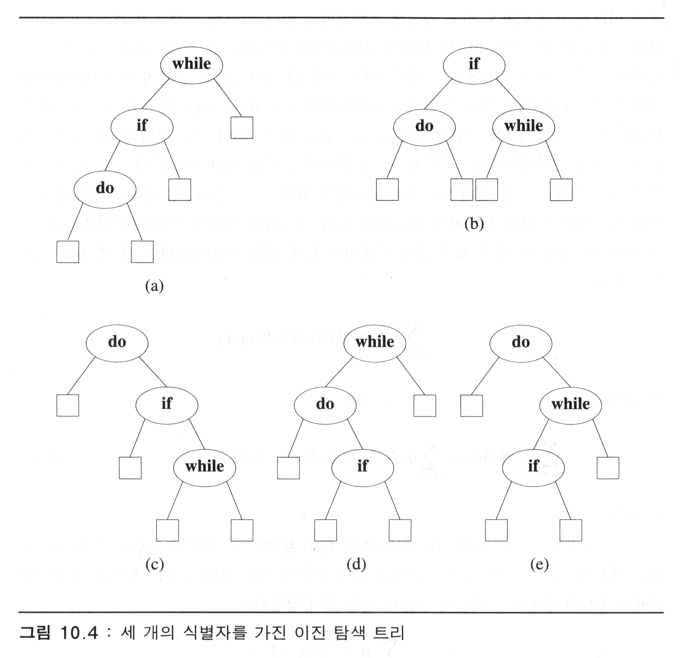
예제 10.1: 식별자 집합 (a1, a2, a3) = (do, if, while)
모든 가능한 이진 탐색 트리:

Slide 7
경우 1: 모든 노드에 같은 확률일 때,
즉, p_{i} = q_{i} = 1/7
cost(tree a) = 15/ 7, cost(tree b) = 13/ 7
cost(tree c) = 15/ 7, cost(tree d) = 15/7
cost(tree e) = 15/7
트리 b가 최적 이진 탐색 트리이다.
경우 2: p₁ = 0.5, p₂ = 0.1, p₃ = 0.05,
q₀ = 0.15, q₁ = 0.1, q₂ = 0.05, q₃ = 0.05
cost(tree a) = 2.65, cost(tree b) = 1.9
cost(tree c) = 1.5, cost(tree d) = 2.15
cost(tree e) = 1.6
트리 c가 최적 이진 탐색 트리이다.

Slide 8
최적 이진탐색트리의 생성
방법 1: 앞의 예제와 같이 모든 가능한 이진탐색트리들을 만든 후, 각각의 비용 C를 구하여 그 중 가장 작은 비용을 갖는 트리를 얻는다.
➔ n이 커질수록 이진탐색트리의 수가 급격히 증가하므로
이 방법은 비실용적이다.
방법 2: a₁ < a₂ < … < a_{n} 은 n 개의 식별자에 대해 동적 프로그래밍 (dynamic programming) 기법을 적용함으로써 O(n³) 시간에 생성할 수 있다.

Slide 9
10.2 AVL 트리
삽입과 삭제가 일어나는 동적 테이블을 위해 이진탐색트리를 사용할 경우, 입력되는 데이터의 순서에 따라 생성되는 이진탐색트리의 모양이 달라지므로 평균비교횟수가 달라진다 (다음 슬라이드 참조).
이진탐색트리가 완전이진트리가 되었을 때, 평균 탐색시간과 최대 탐색시간을 최소화할 수 있으나 새로운 노드가 삽입될 때 재구성에 많은 시간이 걸린다.
→ 삽입, 삭제, 탐색이 모두 O(log n) 시간에 이루어지는 높이 균형
이진트리(일명 AVL 트리)
Adelson-Velskii와 Landis가 제안

Slide 10
어떤 원소를 찾기 위한 최대 비교 횟수
JAN
JUL
FEB
MAR
FEB
MAY
APR
JUN
MAY
AUG
JUL
SEP
AUG
JAN
MAR
OCT
DEC
OCT
NOV
APR
DEC
JUN
NOV
SEP
3.5
3.1
(a) 1년 12달에 대한 이원탐색 트리
(b) 1년 12달에 대한 균형트리
APR
AUG
DEC
FEB
JAN
JUL
6.5
JUN
MAR
(c) 성능이 저하된 이원탐색트리
MAY
NOV
OCT

Slide 11
AVL 트리의 정의
정의:
공백트리는 높이 균형을 이룬다. 트리 T가 왼쪽과 오른쪽 서브트리인 T_{L}과 T_{R} 을 가진 이진트리라 할때, 다음과 같은 높이 균형 조건을 만족하면 이진탐색트리를 AVL 트리라 한다.
(i) T_{L}과 T_{R} 이 높이 균형을 이루며,
(ii) | h_{L} – h_{R} | ≤ 1 (h_{L} 과 h_{R} 은 각각 T_{L}과 T_{R} 의 높이)
예: 20 20
15 25 15 30
12 18 28 25
17 22
AVL 트리 AVL 트리 아님

Slide 12
AVL 트리의 탐색, 삽입, 삭제
정의:
이진트리에서 노드 T의 균형 인수 BF(T)는 h_{L} – h_{R} 로 정의한다.
T가 AVL 트리의 노드일 때, BF(T)는 -1, 0, 또는 1이다.
탐색: AVL 트리는 일종의 이진탐색트리이므로 이진탐색트리의 탐색과 같다
삽입, 삭제: 이진탐색트리의 삽입, 삭제 방법과 같으며, 삽입과 삭제 후에 불균형이 발생하면, 4가지 형태 중 하나의 방식으로 회전을 실시하여 균형을 맞춰준다.
네가지 방식(삽입):
LL: 새로운 노드 Y는 A의 왼쪽 서브트리의 왼쪽 서브트리에 삽입된다.
RR: “ 오른쪽 “ 오른쪽 “
LR: 새로운 노드 Y는 A의 왼쪽 서브트리의 오른쪽 서브트리에 삽입된다.
RL: “ 오른쪽 “ 왼쪽 “
(Y: 새로운 노드, A: Y에 가장 근접한 조상으로 균형 인수가 2혹은 -2인 노드)

